Slide 1
개발 진행도
목포해양대-소프트웨어공학
과제명 : 같이 걸을래?
작성일 : 2013.11.08
작성팀 : Muljomdao

Slide 2
목 차
시작 화면과 메뉴 화면
나만의 코스 기능
도전 기능
추천 코스 1.2.3.
보물 찾기 기능
설정
구조 요청시

Slide 3

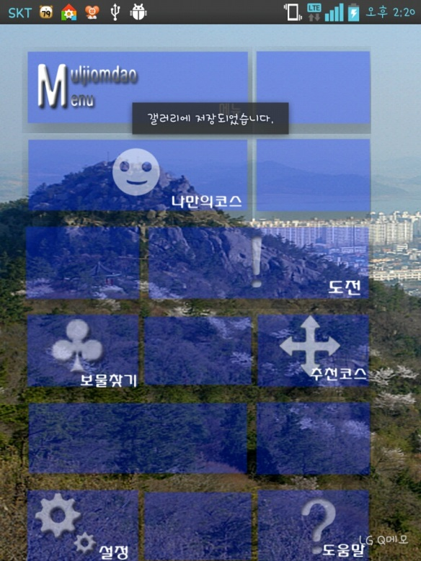
시작화면과 메뉴화면
이동
Activity 이동 -> Intent 사용. 클릭시
Intent i = new Intent(StartActivity.this, MenuActivity.class);
startActivity(i);
finish();

Slide 4
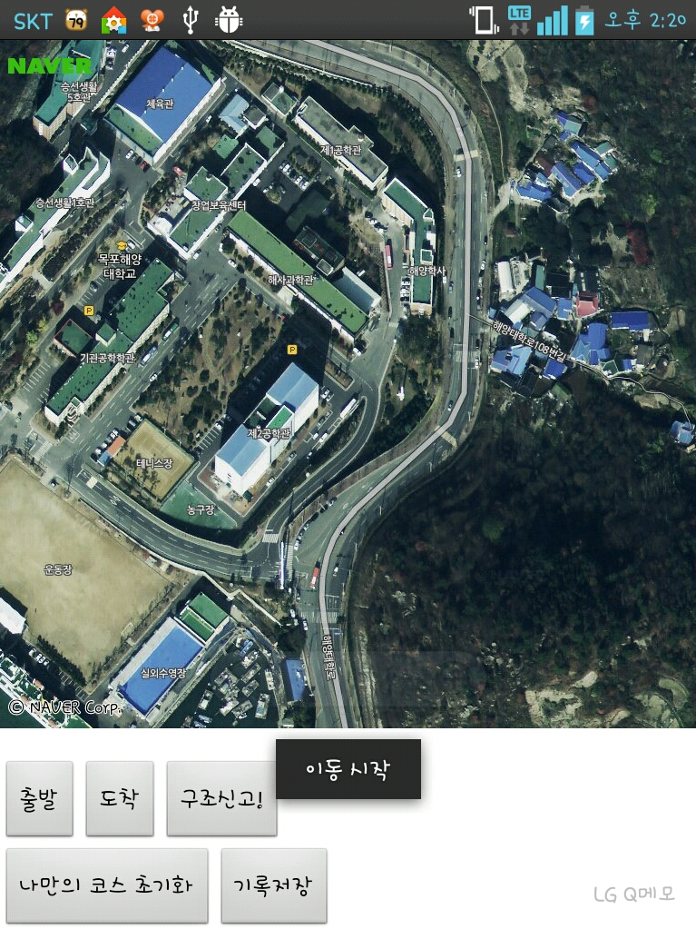
나만의 코스 기능
구현사항
출발 버튼을 누를시
자신의 좌표가 지도상에 출력된다.
도착 버튼을 누를시
자신의 좌표가 지도상에 출력되는 것을 멈춘다.
나만의 코스 초기화 버튼을 누를시
저장되어있는 좌표들을 지운다.
기록저장
저장되어 있는 좌표 초기화.
현재까지 지도에 출력된 좌표들을 저장하여, 다음 나만의 코스 기능 실행시 지도상에 표현된다.

Slide 5
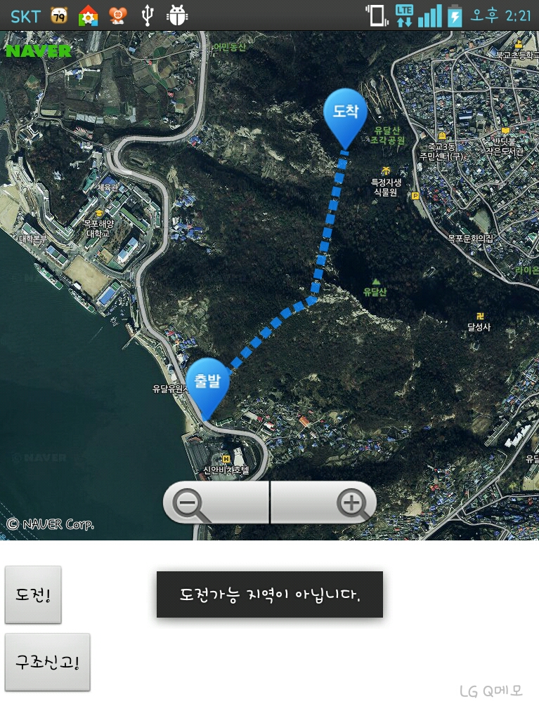
도전 기능
구현사항
- 도전 버튼을 누를시
: 도전 가능 지역에서만 도전이 이루어 진다. 현재 위도 경도의 +-0.0050 범위를 지정해주었다.
추가 구현해야할 사항
: 현재 카운터를 지정해주지않음
: 도전 화면 하단에 타임어택 기록을 남겨야한다.
: 기록된 도전 데이터를 저장 및 불러와야한다.

Slide 6
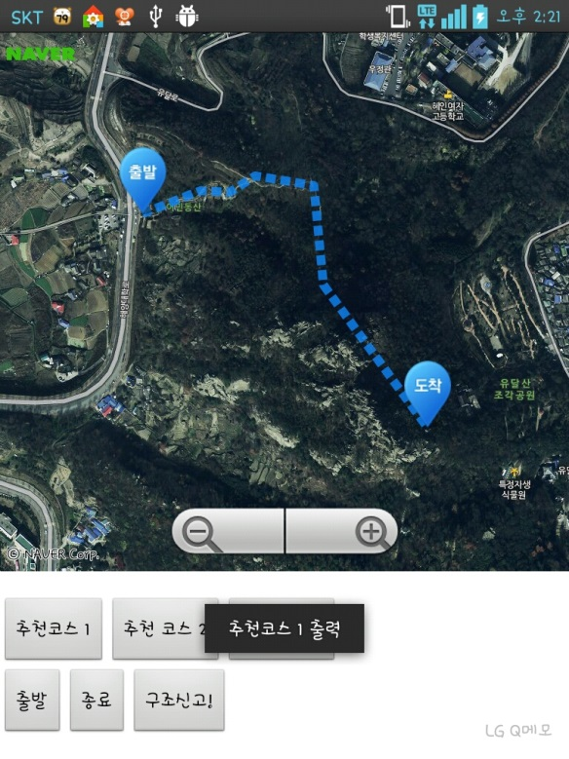
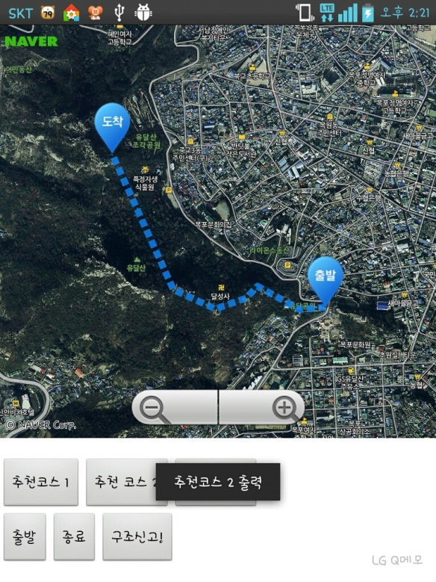
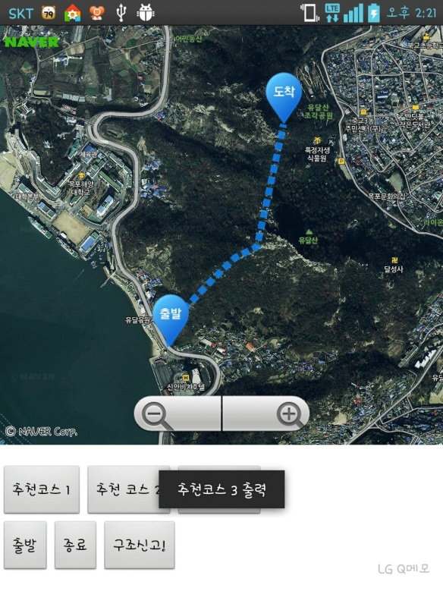
추천 코스 1. 2. 3.
구현 사항
추천코스 1. 2. 3 버튼을 눌러 해당되는 추천코스가 지도에 표시된다.
추가 구현해야할 사항
현재 추천 코스 1.2.3 을 전부 누를 경우 지도에 전부 표시되어버린다.

Slide 7
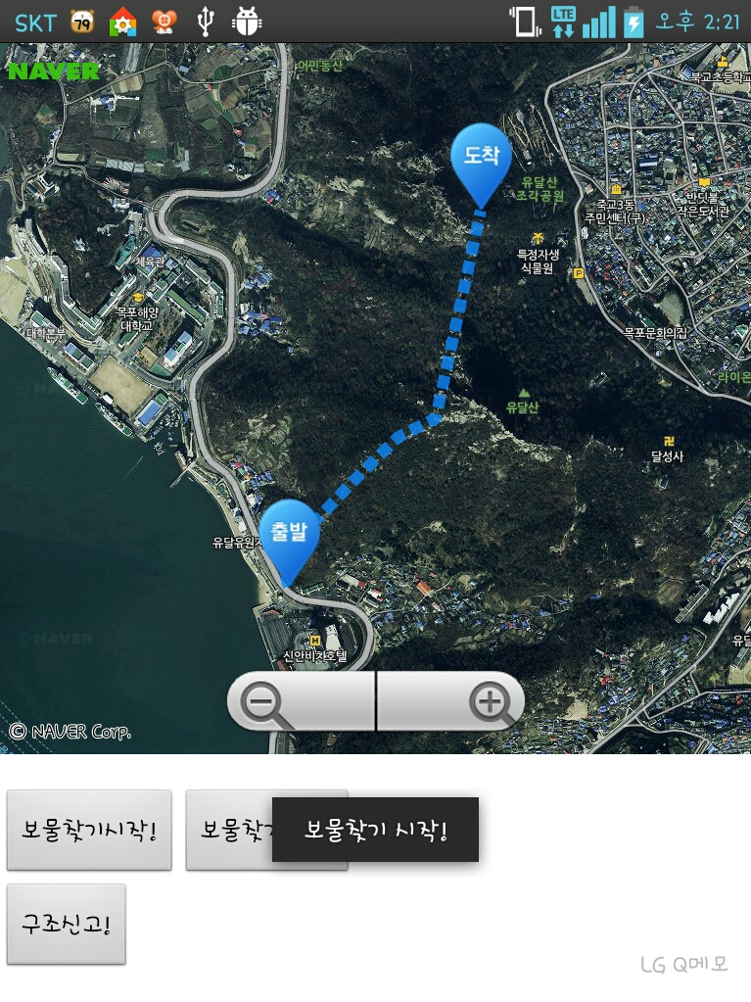
보물찾기 기능
구현사항
- 보물 찾기 시작! 버튼을 누르면
: 현 위치부터 지정되어있는 보물의 좌표를 인식하여 보물을 찾는다.
추가 구현해야할 사항
: 랜덤한 보물의 좌표 지정
: 화면에 보물을 찾았을 시 이벤트 처리

Slide 8
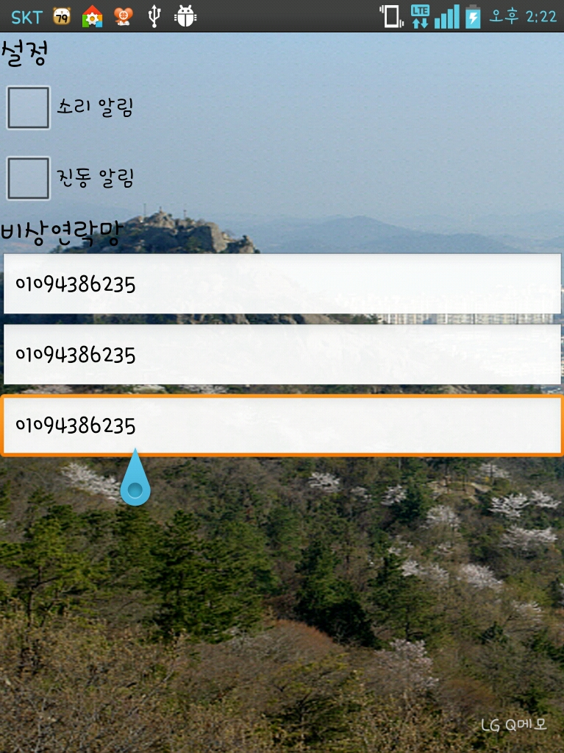
설정 기능
구현사항
비상연락망에 적은 내용은 저장되어 다음 앱 실행시에 불러와진다. 비상 연락망에 적힌 연락처로 구조 요청을 실행한다.
추가 구현해야할 사항
: 소리알림, 진동알림에 대한 이벤트 처리 주기

Slide 9
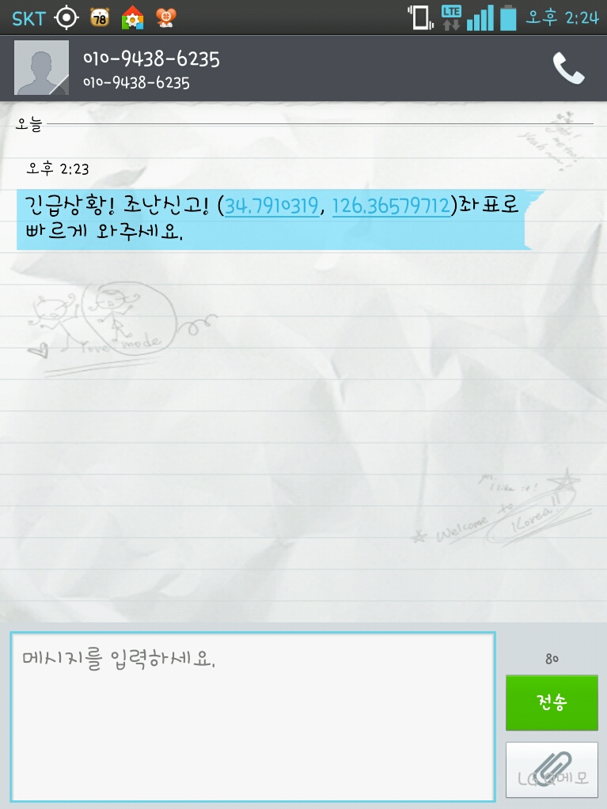
구조 요청시
구현사항
:설정란이 공백이면 119로 문자가 보내진다.
: 현재 저장되어진 번호로 문자메시지가 보내졌으며 좌표 또한 포함되어있다.

